Slide 1
MongoDB数据建模

Slide 2
灵活的schema ≠ 没有schema
Schema设计对于MongoDB的性能表现非常重要
MongoDB的document数据模型在本质上是灵活的，你可以用不同的数据模型来支持应用的各种需求
当我们在设计schema的时候，我们应该从表现、可扩展性和简洁性三方面考虑

Slide 3
12种常见的数据设计模式

Slide 4
Polymorphic pattern
需求：
我们想把同一类型的，有相似、但不完全相同结构的数据放在同一个collection里；而不是分成好几个collection，再通过join来合并信息

Slide 5
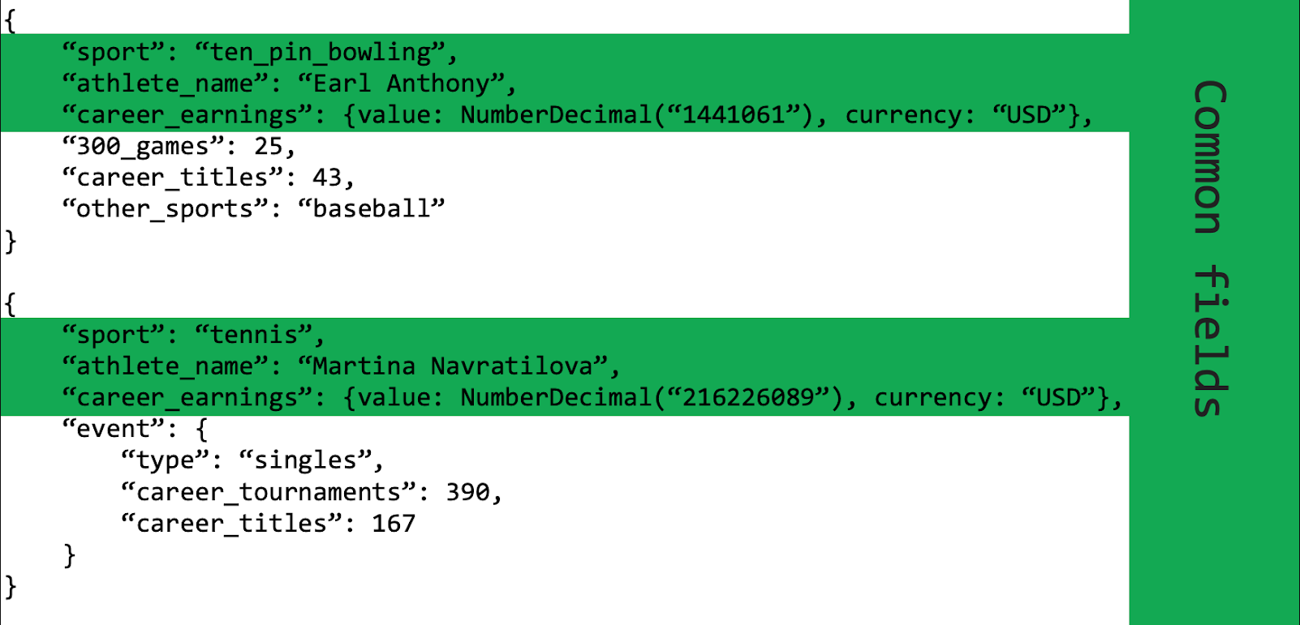
Polymorphic pattern:

Slide 6
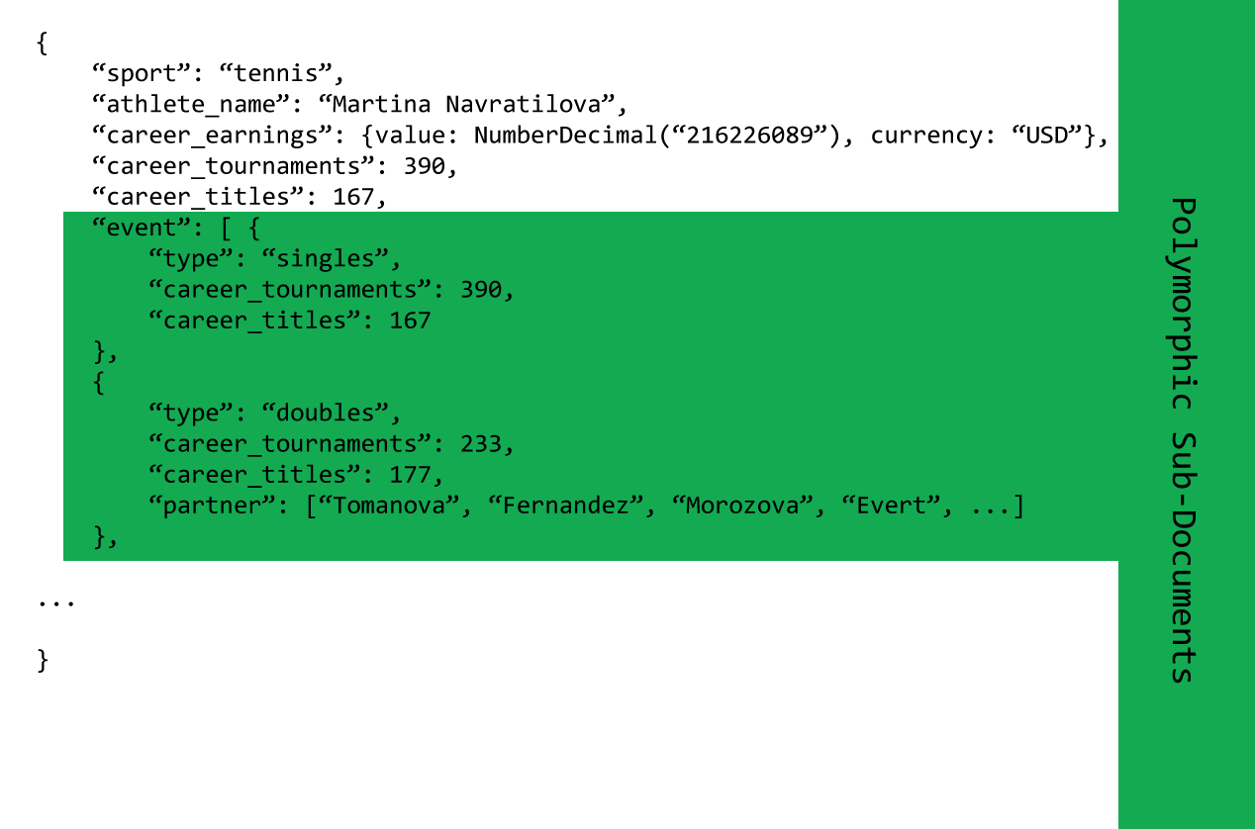
这种设计模式也可以用在子文件上

Slide 7
典型的使用场景
一个产品目录
单视图应用
内容管理
移动应用

Slide 8
Attribute pattern
需求：
我们的documents很大，并且这些documents有很多相似的字段；在每个document里面的一些字段有共同的特征，并且我们想要根据这些字段排序或查询
我们需要排序的字段只在一小部分documents中出现
上述两种情况都遇到了

Slide 9
举一个例子：
电影经常在多个国家上映，每个国家的上映日期都不一样：
{
title: "Star Wars",
director: "George Lucas",
…
release_US: ISODate("1977-05-20T01:00:00+01:00"),
release_France: ISODate("1977-10-19T01:00:00+01:00"),
release_Italy: ISODate("1977-10-20T01:00:00+01:00"),
release_UK: ISODate("1977-12-27T01:00:00+01:00"),
…
}
如果我们想要快速地搜索电影的上映日期，我们需要好几个索引：
{release_US: 1}
{release_France: 1}
{release_Italy: 1}
…

Slide 10
使用attribute pattern，我们可以把一部分信息移到一个key-value pair组成的array里：
{
title: "Star Wars",
director: "George Lucas",
…
releases: [
{
location: "USA",
date: ISODate("1977-05-20T01:00:00+01:00")
},
{
location: "France",
date: ISODate("1977-10-19T01:00:00+01:00")
},
{
location: "Italy",
date: ISODate("1977-10-20T01:00:00+01:00")
},
{
location: "UK",
date: ISODate("1977-12-27T01:00:00+01:00")
},
…
]
}

Slide 11
索引的需求也减少了：
{ "releases.location": 1, "release.date": 1 }

Slide 12
再举一个例子：
dialogue_data collection中的document在使用attribute pattern之前：
{
id: 23624108,
dialogue_id: 10540391,
…
sentiment_val: <float>,
sentiment_txt: <int>,
sentiment_by_user: <int>,
sentiment_val_by_user: <float>,
sentiment_txt_by_user: <int>,
sentiment_prob_negative: <float>,
sentiment_prob_positive: <float>,
sentiment_txt_by_rule: <int>,
sentiment_txt_by_ai: <int>
}
使用attribute pattern之后：
{
id: 23624108,
dialogue_id: 10540391,
…
sentiment: [
{ k: "val", v: <float> },
{ k: "txt", v: <int> },
{ k: "by_user", v: <int> },
{ k: "val_by_user", v: <float> },
{ k: "txt_by_user", v: <int> },
{ k: "prob_negative", v: <float> },
{ k: "prob_positive", v: <float> },
{ k: "txt_by_rule", v: <int> },
{ k: "txt_by_ai", v: <int> }
]
}
索引：
{sentiment_val: 1}
{sentiment_txt: 1}
{sentiment_by_user: 1}
…
索引：
{ "sentiment.k": 1, "sentiment.v": 1}

Slide 13
Bucket pattern
需求：
我们需要存储的数据量庞大，一条数据存一个document（对应SQL的一条数据一行）的模型会:
造成索引过大，给RAM造成很大的负担
增加query的复杂程度，我们经常要对多个documents进行组合

Slide 14
举个例子：
我们可能需要建立publish_time和dialogue_id两个很大的索引，在读取的时候就是牺牲了RAM来换取查询速度
我们抓取的客服与顾客的对话信息，如果按照SQL的模式：
{
dialogue_id: 1,
author: 顾客,
content: <string>,
publish_time: <time_stamp>
},
{
dialogue_id: 1,
author: 客服，
content: <string>,
publish_time: <time_stamp>
},
{
dialogue_id: 1,
author: 顾客,
content: <string>,
publish_time: <time_stamp>
},
…

Slide 15
使用bucket pattern，在这个例子上，我们有两种比较合理的选择：
把同一个dialogue_id的文件bucket到一起：
{
dialogue_id: 1,
dialogues: [
{
author: 顾客,
content: <string>,
publish_time: <time_stamp>
},
{
author: 客服,
content: <string>,
publish_time: <time_stamp>
},
{
author: 顾客,
content: <string>,
publish_time: <time_stamp>
},
…
]
}
先根据dialogue_id，再根据时间段把文件bucket到一起：
{
dialogue_id: 1,
start_time: <time_stamp>,
end_time: <time_stamp>,
dialogues: [
{
author: 顾客，
content: <string>,
publish_time: <time_stamp>
},
{
author: 客服,
content: <string>,
publish_time: <time_stamp>
},
…
]
}
索引就变成了：
{ dialogue_id: 1, "dialogues.publish_time": 1 }

Slide 16
Bucket pattern不但帮助我们节省索引空间，简化query，还可以提前aggregate (map-reduce)我们的数据，比如我们可以在一个bucket中加入统计信息：
{
dialogue_id: 1,
start_time: <time_stamp>,
end_time: <time_stamp>,
dialogues: [
{
author: 顾客，
content: <string>,
publish_time: <time_stamp>
},
{
author: 客服,
content: <string>,
publish_time: <time_stamp>
},
…
],
dialogue_count: <int>,
dialogue_rating: <float>
…
}

Slide 17
使用实例：
Bosch使用MongoDB的bucket pattern来为他们的汽车物联网传感器的海量数据提供存储和分析: https://www.mongodb.com/customers/bosch

Slide 18
Outlier pattern
需求：
我们设计的schema符合大部分数据的存储需求，但有一小部分的数据不符合我们经常使用的schema，为了这一小部分改变schema设计会降低数据库运行效率
举个例子：
网店的产品，假设90%的月销量在10000件以下，这个时候我们想知道具体有谁买了这个产品，用array来表示。但有个别畅销产品有好几十万的月销量，MongoDB规定一个document不能超出16MB，为了个别产品而重新设计我们的schema得不偿失

Slide 19
使用outlier pattern，我们把数据分成两类：
大多数情况下：
{
id: 1,
product: 正常产品,
size: { v: 50, u: "ml" },
...
customers_purchased: ["c001", "a011", …]
}
碰到outlier的情况下：
{
id: 1,
product: 畅销产品,
size: { v: 15, u: "ml" },
...
customers_purchased: ["b001", "c011", …]
has_extras: true
}
通过has_extras: true声明这是个outlier，然后把存不下的信息放在其他表中

Slide 20
Computed pattern
需求：
我们的数据需要在调取的时候重复计算
我们数据的读取频率远高于写入频率

Slide 21
Computed pattern提示我们可以在写入时，提前计算好我们之后经常要算的数据，把算出来的数据存在数据库中方便读取。新插入数据的时候，只要更新一下之前算好的那个数据就可以了。这样做没有显著增加写入负担，但把读取效率从O(n)降到了O(1)。CPU和RAM都可能因此减负。

Slide 22
Subset pattern
需求：
MongoDB把经常使用的数据（被称为working set）放在RAM中。当我们的working set和索引超出了分配的RAM的时候，MongoDB需要进行硬盘读写，并且可能会把我们还需要用的数据移出RAM，这时候数据库表现就降低了

Slide 23
内存不够用往往是因为我们的documents太大，里面有很多我们用不到的信息
Subset pattern提示我们把常用的，新的信息存在一个collection里，把不常用的、旧的信息移到另一个collection里。比如，如果设计一个存产品数据的collection，并且包括产品的评价。我们的product collection里可以存一个产品的10条最新的评价，然后在review collection里存其他旧的评价，然后每一条旧评价包含一个product_id字段指向product collection里的document

Slide 24
Extended reference pattern
需求：
我们设计表格时要把不同种类的数据放在不同的collection里，但在我们调取数据时，要进行大量的JOIN来组合常用的信息；但把需要JOIN collection完全嵌入到主collection里又会造成document过大

Slide 25
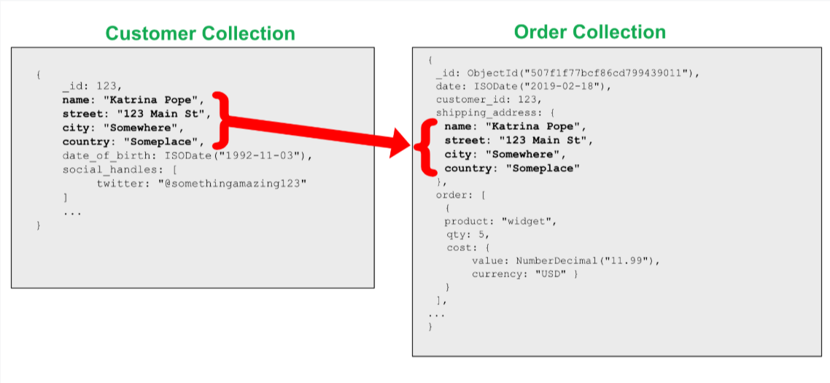
Extended reference pattern提示我们把JOIN collection经常要用的个别字段嵌入到主collection中，比如：

Slide 26
几点考量：
这个模型意味着数据的重复，所以是否考虑只重复不经常变化的数据？
尽量只嵌入并重复真正需要的数据，不太需要的还是可以通过引用其他表来读取
当数据需要更新时，我们要考虑如何处理这次更新：哪些引用的数据起了变化？哪些需要更新？哪些不需要更新，而最好保存历史数据？

Slide 27
Approximation pattern
需求：
我们经常要进行代价高昂的计算，但计算的精准度又不是最重要的
举个例子：
我们想要统计一家店的顾客咨询数量，10000人次和10016人次对我们来说并没有太大区别，那么使用approximation pattern我们可以选择每增加100人次对数据库进行一次写入，而不是每增加1人次都写入。数据库写入和统计人次计算的代价都被减少了99%

Slide 28
Tree pattern
需求：
我们的数据有从属关系，比如
一个公司的数据库里有领导和下属数据
一个商店的数据库里有产品和产品种类的数据
如果我们想要整理出一整个从属关系的链条，MongoDB有$graphLookup操作符来帮助我们以图的形式来读取数据。但是如果我们经常要进行这一类从属关系的query，最好把经常用的信息存在一起

Slide 29
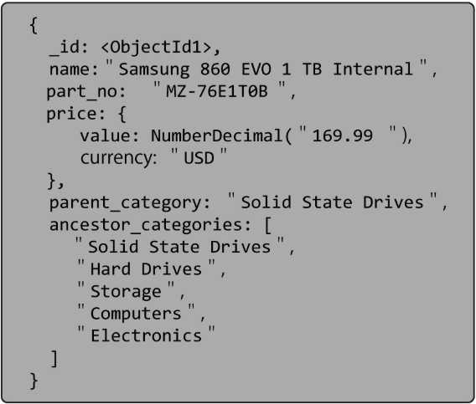
Tree pattern：
ancestor_categories以array的形式表达了这个硬盘产品的所有parent种类，并且array越往后级别越高

Slide 30
Preallocation pattern
需求：
我们已经确定了数据的结构，希望通过提前存储数据结构来简化数据调取和写入

Slide 31
Preallocation pattern在MongoDB 3.2之前是一种常用的模型，因为3.2之前的版本使用MMAPv1存储引擎，需要提前分配内存来为document的增长做准备。3.2之后的版本使用WiredTiger存储引擎，不需要提前分配内存。所以preallocation pattern变得不那么常用
目前仍需要preallocation pattern的情况一般就是：提前存储一个数据结构能够显著提高数据调用和写入效率。比如，有些特定的数据需要我们用一个2D-array来表示，那么我们可以选择提前存储一个空的2D-array，然后写入时只需要填充这个2D-array即可
Preallocation pattern是一种牺牲RAM空间来换取效率的做法，值不值得用要看具体情形

Slide 32
Document versioning pattern
需求：
我们需要对documents进行更新，而且需要保留他们的历史版本

Slide 33
使用document versioning pattern，我们可以在一个document需要更改时，添加一个专门描述版本的字段，然后把更改后的版本放在一个新的collection里，比如：
使用情形：
每个document都没有很多的更改，否则版本过多，存储负担过大
没有很多的documents需要进行版本更新
大部分query都在最新的版本上进行
{
_id: ObjectId<ObjectId>,
version: 1,
name: "customer 1",
…
}
第一个版本的document
{
_id: ObjectId<ObjectId>,
version: 2,
name: "customer 1",
address: <string>
…
}
第二个版本的document

Slide 34
Schema versioning pattern
需求：
我们需要对现有的document schema进行更新。由于数据量大，更新需要几天时间，而且数据库不能下线

Slide 35
使用schema versioning pattern，我们在使用新的schema的那些documents上添加一个schema_version字段，然后我们的应用在调取数据时，根据这个字段区分documents。对使用旧schema的documents使用一种处理方式，对使用新schema的documents使用另一种处理方式
如果新版和老版的索引字段不在同一层，你可能需要两套索引来支持快速查询数据
{
_id: "<ObjectId>",
name: "Darth Vader",
home: "503-555-0100",
work: "503-555-0110",
mobile: "503-555-0120"
}
{
_id: "<ObjectId>",
schema_version: 2,
name: "Anakin Skywalker (Retired)",
contact_method: [
{ work: "503-555-0210" },
{ mobile: "503-555-0220" },
{ twitter: "@anakinskywalker" },
{ skype: "AlwaysWithYou" }
]
}

Slide 36
Schema验证

Slide 37
MongoDB提供了在更新和插入数据时验证schema的功能
验证发生在每个collection的级别
在创建collection时明确验证，使用db.createCollection()和validator选项
给已经存在的collection添加验证，使用collMod命令和validator选项

Slide 38
使用JSON Schema验证 (推荐)
db.createCollection("students", {
validator: {
$jsonSchema: {
bsonType: "object",
required: [ "name", "year", "major", "address" ],
properties: {
name: {
bsonType: "string",
description: "must be a string and is required"
},
year: {
bsonType: "int",
minimum: 2017,
maximum: 3017,
description: "must be an integer in [ 2017, 3017 ] and is required"
},
major: {
enum: [ "Math", "English", "Computer Science", "History", null ],
description: "can only be one of the enum values and is required"
},
gpa: {
bsonType: [ "double" ],
description: "must be a double if the field exists"
},
address: {
bsonType: "object",
required: [ "city" ],
properties: {
street: {
bsonType: "string",
description: "must be a string if the field exists"
},
city: {
bsonType: "string",
"description": "must be a string and is required"
}
}
}
}
}
}
})

Slide 39
使用其他query操作符验证
db.createCollection( "contacts",
{ validator: { $or:
[
{ phone: { $type: "string" } },
{ email: { $regex: /@mongodb\.com$/ } },
{ status: { $in: [ "Unknown", "Incomplete" ] } }
]
}
} )

Slide 40
validationLevel选项
如果validationLevel是strict(默认值)，MongoDB对所有插入和更新应用验证规则
如果validationLevel是moderate，MongoDB只对插入和已经满足了验证规则的现有documents的更新应用验证规则；对不满足验证规则的现有documents的更新不检查

Slide 41
db.runCommand( {
collMod: "contacts",
validator: { $jsonSchema: {
bsonType: "object",
required: [ "phone", "name" ],
properties: {
phone: {
bsonType: "string",
description: "must be a string and is required"
},
name: {
bsonType: "string",
description: "must be a string and is required"
}
}
} },
validationLevel: "moderate"
} )

Slide 42
validationAction选项
如果validationAction是error(默认值)，MongoDB拒绝任何违反验证规则的插入和更新
如果validationAction是warn，MongoDB记录所有违规，但允许插入和更新继续进行

Slide 43
db.createCollection( "contacts2", {
validator: { $jsonSchema: {
bsonType: "object",
required: [ "phone" ],
properties: {
phone: {
bsonType: "string",
description: "must be a string and is required"
},
email: {
bsonType : "string",
pattern : "@mongodb\.com$",
description: "must be a string and match the regular expression pattern"
},
status: {
enum: [ "Unknown", "Incomplete" ],
description: "can only be one of the enum values"
}
}
} },
validationAction: "warn"
} )

